Slide 1
Rete delle Geo Storie a scala locale Scuola capofila
ISTITUTO COMPRENSIVO DI NOALE (VE)
ASSOCIAZIONE CLIO ‘92
www.retegeostorie.it
LABORATORIO TRASVERSALE
“COPIA e INCOLLA?”
Come navigare nel web alla ricerca di informazioni storiche
a.s. 2014-’15
Spinea 1, Scuola primaria “A. Mantegna”, classe V
Insegnante Tiziana Barbui con la collaborazione di Gabriella Bosmin
Argomento scelto:
LA SCUOLA AL TEMPO DEI ROMANI ANTICHI
Prima parte

Slide 2
26-01-20015 pomeriggio dalle 14,30 alle 16
Introduciamo comunicando ai bambini che assieme faremo un’attività che ci permetta di cercare in internet, in modo corretto, informazioni su un argomento che ci interessa.
L’attività si svolge tutta oralmente e collettivamente con i testi proiettati sulla Lim.
Domande introduttive per testare la loro familiarità con la ricerca web.
Per cercare un sito che ti dia delle informazioni su un argomento stabilito hai un'idea di come si possa fare?
Solo quattro alzano la mano, poi se ne aggiungerà un quinto. Tutti gli altri scuotono la testa
1.1 Spiegateci come fate (per facilitare le risposte facciamo un esempio qualunque).
Se voi voleste sapere come si fa a costruire una casa, che cosa fareste?
Risposte:
- Vado su google e scrivo come costruire una casa
Conosci un architetto e cerchi il sito con il suo nome
Guardo le frasette in blu e cerco quello che mi interessa
Scrivo architettura, costruzione casa
Ma potrebbe uscire un gioco, come costruire una casa per gioco

Slide 3
2. Avete mai sentito parlare di parola-chiave? Avete un’idea di che cosa voglia dire?
La maggior parte non ne ha idea.
Una parola che … (capiamo che la scambia con la password)
Quella che metto nei dati del problema (si riferisce ad un metodo usato in classe dall’insegnante di matematica che ha stabilito delle parole di riferimento per ogni operazione)
Tu scegli una parola che ti permette di trovare informazioni.
Ins.: Prendiamo l’argomento che abbiamo trattato stamattina (?), quali potrebbero essere le parole chiave? (alcuni bambini propongono delle parole)
Es. 1 fonte – Atene – V sec. a. C. – Eu…
Es. 2 fonte – Plutarco …. (qui sono indecisi se inserire il secolo in cui visse Plutarco I d. C. o il periodo di cui scrisse V a. C.)
Hanno capito che con più parole chiave l’argomento è più circostanziato

Slide 4
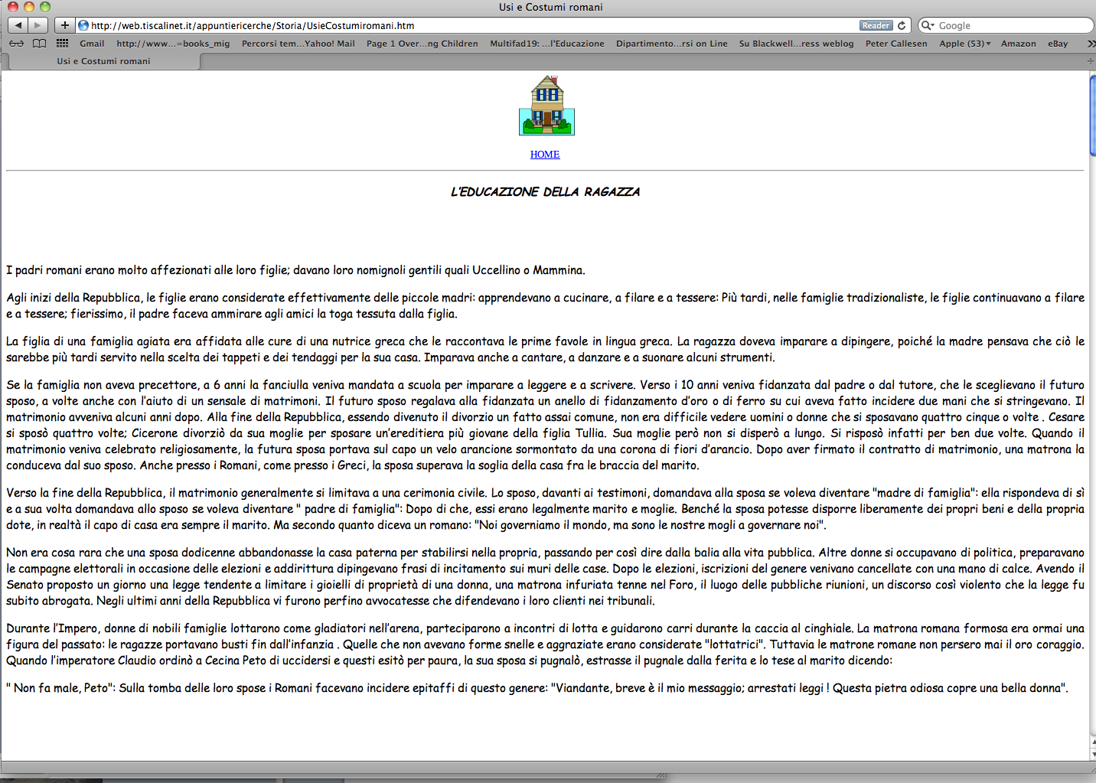
L’argomento scelto è La scuola al tempo dei romani antichi
3) Che cosa sai di questo argomento?
Nessuno in classe lo conosce. Cominciamo allora a guardare le pagine di alcuni siti.
SITO n. 1 http://web.tiscalinet.it/appuntiericerche/Storia/UsieCostumiromani.htm

Slide 5
Per prima cosa scorriamo tutta la pagina e scopriamo che ha degli altri titoli oltre al primo. Teniamo sempre a mente qual è l’argomento che ci interessa
-L’educazione della ragazza può darsi dal titolo no, leggiamo qualche riga. Qui si accende la discussione, che non concluderemo oggi, sul significato/differenza
fra insegnamento, educazione, scuola*
-Vesti e ornamenti femminili
-L’educazione del ragazzo stessa procedura del primo punto
-L’abbigliamento maschile
-Barba e capelli
-L’insegnamento a Roma di sicuro, sono tutti d’accordo
-Cibi e bevande
-Gli schiavi a Roma
-I giochi olimpici
-I culti orientali
*
- l’educazione c’entra con l’insegnamento, ma non con la scuola
Domanda : allora non ci interessa questa pagina per l’argomento scuola?
Sono molto indecisi perché si parla di primo insegnamento.
- No, non si può tenere perché non è la scuola che ti dà il primo insegnamento
Sì ci interessa perché comunque ti insegnano a leggere e a scrivere e altre cose come la musica.
L’educazione non è scuola
Sì, il primo insegnamento ti fa imparare a leggere e a scrivere. Non è tanto diverso insegnamento e scuola
Si accorgono che non ci sono nomi di autore o riferimenti, facciamo notare che in alto c’è una figura a colori e la parola HOME. Clicchiamo.

Slide 6
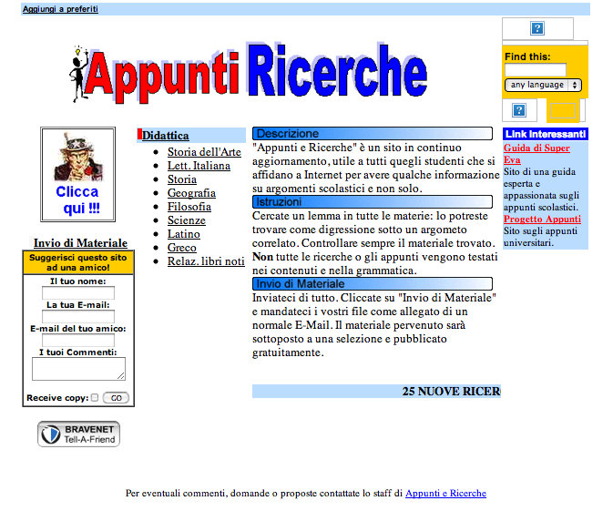
Leggiamo sotto a Descrizione:
la maggior parte si fida di quello che è scritto.
Uno contesta:
- perché potrebbero essere informazioni così
Leggiamo sotto a Istruzioni:
da quello che si dice non viene controllato e qualcuno può inserire notizie non vere
proviamo a cliccare sull’ultima riga: non si apre
Si indignano e dicono che non è serio, che è una finta
Ins.: Portereste a scuola questa ricerca?
No
Sì
Teniamola di riserva
COMMENTI SUL SITO
Non ha immagini
È facile da capire
Ma non l’abbiamo accettato perché non c’era il nome dell’autore,
ma un avvertimento che non era controllato

Slide 7
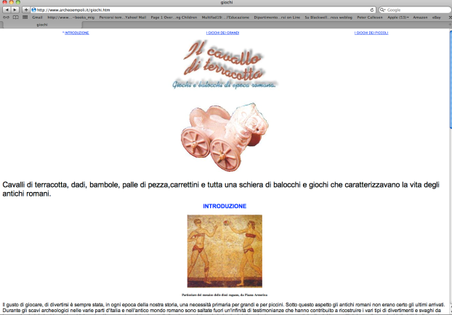
SITO 2 http://www.archeoempoli.it/giochi.htm
Questa pagina attira subito la loro attenzione perché riconoscono nelle immagini fonti simili a quelle che hanno già usato.
Usiamo lo stesso procedimento di prima e andiamo a scorrere tutta la pagina incontrando vari titoli che però non hanno nulla a che fare con il nostro argomento.
In fondo alla pagina troviamo la dicitura Torna indietro. Clicchiamo.

Slide 8
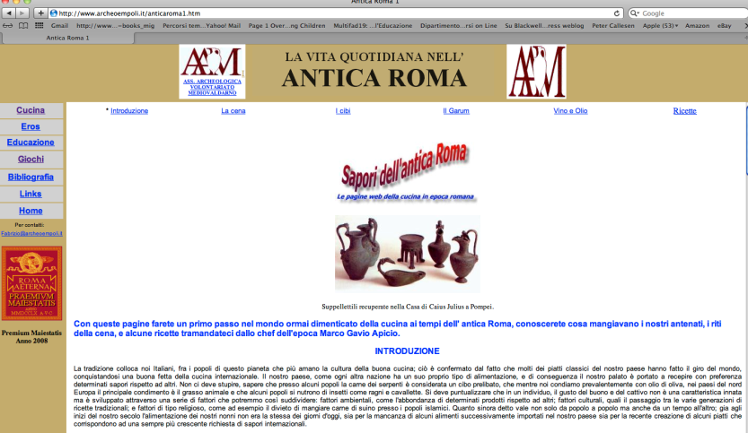
Questa pagina presenta qualcosa di diverso, ma non parla di scuola.
Come facciamo a trovare quello che ci interessa?
Facciamo notare che a sinistra c’è un elenco di argomenti. Qualcuno ci può essere utile?
Con un po’ di scetticismo optano per EDUCAZIONE. Clicchiamo

Slide 9
Finalmente troviamo quello che cercavamo. Scorriamo i sottotitoli: ci vanno tutti bene.
Lo teniamo, sì
Non leggiamo il testo perché i bambini sono stanchi. Lo faremo la prossima volta.
Però ci chiedono di cercare gli autori.
Dopo aver letto a grandi linee nomi di associazioni, di enti e di persone decidono che:
-è garantito
-ci dà tutte le informazioni per controllare l’attendibilità, i dati.
QUI TERMINA LA PRIMA PARTE

Slide 10
RETE DI GEO-STORIA A SCALA LOCALE a. s. 2014/15
LABORATORIO “COPIA E INCOLLA”
IC Spinea 1, Scuola primaria “A. Mantegna”, classe V
Insegnante Tiziana Barbui con la collaborazione di Gabriella Bosmin
Argomento scelto:
LA SCUOLA AL TEMPO DEI ROMANI ANTICHI
Seconda parte

Slide 11
25-03-2015 pomeriggio dalle 14.30 alle 16
Sono trascorsi due mesi dal primo intervento in classe.
È parecchio tempo e temiamo che i bambini non ricordino molto di quanto abbiamo fatto nel primo incontro.
Con un rapido susseguirsi di domande e risposte sintetiche verifichiamo lo “stato dell’arte”.

Slide 12
DOMANDE | RISPOSTE
Sintetizziamo ciò che vi ricordate dello scorso incontro | Volevamo guardare certi siti per vedere se dicevano cose vere o no. Come capire se erano siti veri. Abbiamo cercato dei siti.
Come abbiamo fatto? | Per cercare i siti servono le parole chiave
Per trovare le parole chiave che cosa vi serve? | Conoscere l’argomento di ricerca
Dove lo cerchiamo? | Apriamo Google
Che cos’è? | Un motore di ricerca
Ce ne sono altri? | Sì, Chrome
Come si dice “aprire un motore di ricerca” | No lo sanno (l’insegnante lo dice)
Sulla tastiera si scrivono la o le parole chiave. Una o più? | Si apre una breve discussione sulla parola chiave: è solo una o sono più parole assieme? Sono parole separate o possono essere frasi? La cosa per il momento resta in sospeso
Proseguiamo | Abbiamo trovato dei siti
E poi? | Abbiamo cercato quello che ci serviva
Un bambino ricorda per filo e per segno tutto quello che abbiamo fatto.

Slide 13
Perché abbiamo dichiarato attendibile quel sito? | Perché era citato il Ministero dei beni culturali e veniva aggiornato di anno in anno
Abbiamo chiuso il lavoro con una convinzione, quale? | Che non tutti i siti sono affidabili
Come si vede i bambini ricordavano abbastanza ciò che
avevamo fatto e per chi ne avesse perso la memoria, il
compagno che ha ripercorso il tutto è stato utile.

Slide 14
La nuova attività prevede un lavoro sul campo.
La classe viene divisa in gruppetti di due/tre bambini (tutto dipende dal numero di computer funzionanti).
L’insegnante Barbui ha preparato una scheda di registrazione che spiega ai bambini prima di cominciare il lavoro.
Scrivere il titolo dell’argomento da ricercare
I tentativi di inserire nuove parole-chiave nella prima colonna possono essere più di uno, ma ogni volta il procedimento va registrato.
Dopo aver inserito la parole-chiave, la consegna era di trascrivere solo cinque siti fra quelli che si presentavano.
La scelta per aprirne uno solo era dettata unicamente dalle poche righe di spiegazione che compaiono sotto ogni sito.
Una volta operata la scelta, dovevano cimentarsi nella lettura e arrivare alle conclusioni dell’ultima colonna.

Slide 15
Qui sotto il modello della scheda
AZIONI | QUALE ESITO HAI OTTENUTO | QUALE SITO HAI SCELTO? | SEI SODDISFATTO DELLA SCELTA?
Lancia il motore di ricerca 2. Inserisci la parola-chiave 3. Inserisci la nuova parola-chiave | Si apre ……………………………………………. …………………………………………… 2. ………………………………………… ………………………………………...... ……………………………………………… ……………………………………………… 3. ……………………………………… …………………………………………… ……………………………………………… ……………………………………………… | 2. ………………………………………… ……………………………………………… ……………………………………………… ……………………………………………… 3. ……………………………………………… ……………………………………………… ……………………………………………… | Sì No In parte Perché?.............................. ……………………………………………… ……………………………………………… 3. Sì No In parte Perché?………………………………… ……………………………………………… ………………………………………………

Slide 16
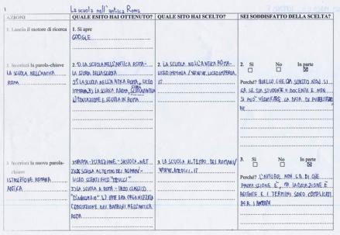
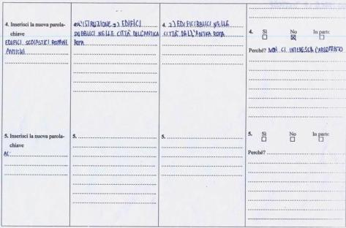
UN ESEMPIO DEL LAVORO DEI BAMBINI

Slide 17
QUESTE LE RISPOSTE REGISTRATE
MOTORE DI RICERCA: . Google
. La pagina di Mozilla Firefox
2. LA PAROLA-CHIAVE:
- I)Scuola romana; II)scuola romana antica; III)scuola romana antica primo secolo
- I)la scuola nell’antica Roma; II) struttura scolastica nell’antica Roma
- I)la scuola nell’antica Roma; II)struzione Roma antica; III)edifici scolastici romani
- I)scuola nell’antica Roma; II)scuola nell’antica Roma1° secolo a.C.
- I)la scuola al tempo degli antichi romani; II)la scuola I secolo d.C.
- I)scuola nell’antica Roma; II)antica scuola romana
- I)la scuola nell’antica Roma; II)la storia dell’antica scuola romana

Slide 18
3.QUALE SITO HAI SCELTO?
I)it.wikipedia orb/wiki/scuola di via cavour; II)Educazione a roma www.porodos.it/ personaggi/apro…..; III) it.wikipedia.org/wiki/Educazione nell’antica roma
I)La scuola nell’antica roma-liceo Imperia/www.liceo imperia.it; II) Illeggibile;
III)Edifici pubblici nelle città dell’antica roma
I)Educazione nell’antica Roma-wikipedia –it.wikipedia.org/wiki/educazione_nell’antica _ roma; II)www.atuttascuola.it/didattica/roma_nel_secondo_secolo_a_htm
I)www.archeompoli.it/istruzione; II)http://studentville.it/appunti/storia_antica_a83/ la_scuola_a_roma_2032_htm
I)www.studiando.it/la_scuola_ai_tempi_dei_romani

Slide 19
4.SEI SODDISFATTO DELLA SCELTA?
SÌ : -Perché ci spiegano come istruivano e anche i materiali che usavano gli studenti, e ci dice il responsabile: L. Perrem Empoli; il n. di tel. 3341741120
NO : -Erano edifici moderni o terme antiche
-La data non corrisponde a quella che cerchiamo
-Gli argomenti non interessavano e le date non ci sono
-Non ci interessa l’argomento
-Non ci interessavano, non andavano bene
-Lo abbiamo letto e non siamo stati capaci di comprenderlo
-Nel testo ci sono parole che non riusciamo a capire o direttamente in latino:
nos maiorum, gravitas, fides….Però c’era una data recente: 25/04/2014
-Non riusciamo a capire il significato
IN PARTE:
-Non abbiamo trovato l’autore quindi non ci possiamo fidare, però c’erano le date che interessavano a noi
-Quello che l’ha scritto non si sa se sia studente o docente e non si può verificare la data di pubblicazione
-L’autore non si sa di che professione è, ma la datazione è recente e i termini
sono complicati per i bambini
-Le informazioni sembravano attendibili, ma abbiamo guardato chi aveva scritto il testo, ma non era chiarito perché diceva solo di amministratori sconosciuti
-L’argomento l’abbiamo compreso, ma non sappiamo chi l’ha scritto
-Il significato è chiaro, abbiamo il nome dell’autrice che però non sappiamo chi è

Slide 20
Qui termina il lavoro del secondo incontro.
Avremmo voluto discutere con i bambini dei loro risultati,
ma non ne abbiamo avuto il tempo.
Sarebbe utile discuterne con il gruppo al nostro prossimo incontro.

